Slide 1


第三章 80x86的指令系统和寻址方式⁽¹⁾

Slide 2


主要内容：
• 指令系统 一组指令的集合
指令：
操作码 操作数 ... 操作数
• 寻址方式
与数据有关的寻址方式
与转移地址有关的寻址方式
汇编
语言

Slide 3
1. 8086 的寻址方式
与数据有关的寻址方式：
立即寻址 MOV AX , 3069H
寄存器寻址 MOV AL , BH
直接寻址 MOV AX , [ 2000H ]
寄存器间接寻址 MOV AX , [ BX ]
寄存器相对寻址 MOV AX , COUNT [ SI ]
基址变址寻址 MOV AX , [ BP ] [ DI ]
相对基址变址寻址 MOV AX , MASK [ BX ] [ SI ]
存储器寻址
汇编
语言

Slide 4
(1) 立即寻址方式 * —— 操作数在指令中给出
MOV AL , 5
MOV AX , 3064H
MOV AL , ‘A’
* 只能用于 SRC 字段
* SRC 和 DST 的字长一致 MOV AH , 3064H ×
汇编
语言

Slide 5
(2) 寄存器寻址方式 * —— 操作数在指定的寄存器中
MOV AX , BX
MOV AL , BH
MOV AX , 3064H
* 字节寄存器只有 AH AL BH BL CH CL DH DL
* SRC 和 DST 的字长一致 MOV AH , BX ×
* CS 不能用 MOV 指令改变 MOV CS , AX ×
汇编
语言

Slide 6
(3) 直接寻址方式 * —— 有效地址 EA 由指令直接给出
例：MOV AX , [ 2000H ]
EA = 2000H , 假设 (DS) = 3000H , 那么 PA = 32000H
AH AL
30
50
32000
50H
30H
(AX) = 3050H
* 隐含的段为数据段 DS
* 可使用段跨越前缀 MOV AX , ES: [ 2000H ]
* 操作数地址可由变量（符号地址）表示
    VALUE DB 10
    MOV AH , VALUE
    MOV AX , VALUE ×
    MOV AX , WORD PTR VALUE √
汇编
语言

Slide 7
(4) 寄存器间接寻址 * —— EA 在基址寄存器 ( BX / BP )
或变址寄存器 ( SI / DI ) 中
MOV AX , [ BX ] PA = 16d × ( DS ) + ( BX )
MOV AX , ES: [ BX ] PA = 16d × ( ES ) + ( BX )
MOV AX , [ BP ] PA = 16d × ( SS ) + ( BP )
* 不允许使用AX、CX、DX 存放 EA
MOV AX , [ CX ] ×
* SRC 和 DST 的字长一致
MOV DL , [ BX ] ; [ BX ] 指示一个字节单元
MOV DX , [ BX ] ; [ BX ] 指示一个字单元
* 适于数组、字符串、表格的处理
汇编
语言

Slide 8
(5) 寄存器相对寻址方式 *
例： MOV AX , COUNT [ SI ] 或 MOV AX , [ COUNT + SI ]
假设 ( DS ) = 3000H, ( SI ) = 2000H, COUNT = 100H,
那么 PA = 32100H
假设 ( 32100H ) = 1234H, 那么 ( AX ) = 1234H
* 适于数组、字符串、表格的处理
( BX )
( BP ) 8 位
( SI ) 16 位
( DI )
有效地址 =
+
位移量
汇编
语言

Slide 9
(6) 基址变址寻址方式 *
MOV AX , [ BX ] [ DI ]
或 MOV AX , [ BX + DI ]
MOV AX , ES: [ BX ] [ SI ]
* 适于数组、字符串、表格的处理
* 必须是一个基址寄存器和一个变址寄存器的组合
MOV AX , [ BX ] [ BP ] ×
MOV AX , [ SI ] [ DI ] ×
( BX ) ( SI )
( BP ) ( DI )
有效地址 ＝
+
汇编
语言

Slide 10
(7) 相对基址变址寻址方式
MOV AX , MASK [ BX ] [ SI ]
或 MOV AX , MASK [ BX + SI ]
或 MOV AX , [ MASK + BX + SI ]
( BX ) ( SI ) 8位
( BP ) ( DI ) 16位
有效地址 =
+
+
位移量
汇编
语言

Slide 11
段 寄 存 器 的 使 用 规 定
默认的
段寄存器
可跨越的
段寄存器
访问存储器的方式 偏移地址
取指令 CS 无 IP
堆栈操作 SS 无 SP
一般数据访问 DS CS ES SS EA
BP 作为基址的寻址 SS CS DS ES BP
串操作的源操作数 DS CS ES SS SI
串操作的目的操作数 ES 无 DI
汇编
语言

Slide 12
例：编写一段显示字符串 string 的程序
data segment
string db ‘welcome to beijing!’, 0dh , 0ah , ‘$’
count dw 21
data ends
(1) 直接寻址
mov dl, string
  mov ah, 2
  int 21h ; 显示字符 ‘w’
  mov dl, string+1
  mov ah, 2
  int 21h ; 显示字符 ‘e’
  …...
汇编
语言

Slide 13
(2) 寄存器间接寻址
mov cx, count ; mov cx, 21
mov bx, offset string ; string 的偏址 → bx
next :
mov dl, [ bx ]
mov ah, 2
int 21h ; 显示一个字符
inc bx
loop next ; 循环指令
汇编
语言

Slide 14
(3) 寄存器相对寻址
mov cx, count ; mov cx, 21
mov si, 0
next :
mov dl, string [ si ] ; mov dl, [ string + si ]
mov ah, 2
int 21h ; 显示一个字符
inc si
loop next ; 循环指令
汇编
语言

Slide 15
(4) 基址变址寻址
mov cx, count ; mov cx, 21
mov bx, offset string ; string 的偏址 → bx
mov si, 0
next :
mov dl, [ bx ] [ si ] ; mov dl, [ bx + si ]
mov ah, 2
int 21h ; 显示一个字符
inc si
loop next ; 循环指令
汇编
语言

Slide 16
(5) DOS 显示字符串功能
mov dx, offset string ; string 的偏址 → dx
; lea dx, string
mov ah, 9
int 21h ; 显示一串字符
汇编
语言

Slide 17
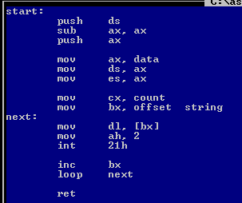
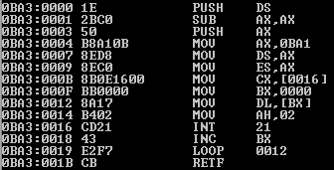
汇编
语言

Slide 18
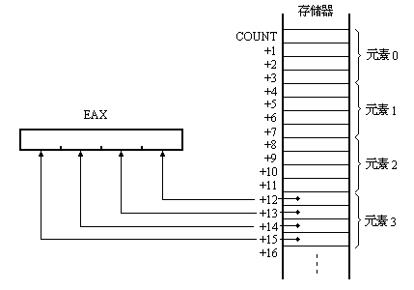
80x86 新增的寻址方式
EA = (基址寄存器) + (变址寄存器) × 比例因子 + 位移量
(1) 比例变址寻址方式
例：MOV EAX, COUNT [ ESI ∗ 4 ]
汇编
语言

Slide 19
(2) 基址比例变址寻址方式
例：MOV ECX, [ EAX ] [ EDI ∗ 4 ]
(3) 相对基址比例变址寻址方式
例：MOV EAX, TABLE [ EBP ] [ EDI ∗ 4 ]
汇编
语言

Slide 20
与转移地址有关的寻址方式：
用来确定转移指令及 CALL 指令的转向地址。
段内寻址
段内直接寻址 JMP NEAR PTR NEXT
段内间接寻址 JMP TABLE [ BX ]
段间寻址
段间直接寻址 JMP FAR PTR NEXT
段间间接寻址 JMP DWORD PTR [ BX ]
汇编
语言

Slide 21
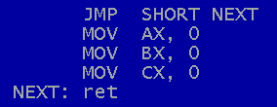
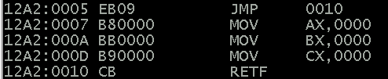
(1) 段内直接寻址
转向的有效地址 = 当前 ( IP ) + 位移量 ( 8bit / 16bit )
汇编
语言

Slide 22
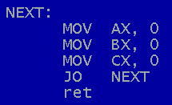
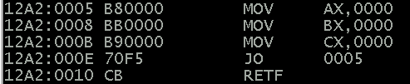
例： JMP NEAR PTR NEXT 近转移 -32768 ~ +32767
JMP SHORT NEXT 短转移 -128 ~ +127
汇编
语言

Slide 23
(2) 段内间接寻址
转向的有效地址是一个寄存器或存储单元的内容。
（可用除立即数以外的任何一种数据寻址方式得到）
例： (BX) = 1256H (SI) = 528EH TABLE = 20A2H
(DS) = 2000H (232F8H) = 3280H (264E4H) = 2450H
JMP BX ; (IP) = 1256H
JMP TABLE [ BX ]
JMP WORD PTR TABLE [ BX ] ; (IP) = 3280H
JMP [ BX ] [ SI ]
JMP WORD PTR [ BX ] [ SI ] ; (IP) = 2450H
汇编
语言

Slide 24
(3) 段间直接寻址
用指令中提供的转向段地址和偏移地址取代 CS 和 IP 。
例：
code2 segment
……
next :
…...
……
code2 ends
code1 segment
……
jmp far ptr next
……
code1 ends
汇编
语言

Slide 25
(4) 段间间接寻址
用存储器中的两个相继字的内容取代 CS 和 IP 。
（存储单元的地址可用除立即数和寄存器以外的任何一种数据
寻址方式得到）
例： JMP DWORD PTR [ INTERS + BX ]
汇编
语言

